Slide 1

(Mei 2012) INSIDE
The Cambridge Condominium
Pesan dari GM .
Resident yang Terhormat,
Pemasangan ALUMUNIUM PENGUAT KACA BALKON sedang berlangsung, mohon KERJASAMA Resident untuk mengijinkan dan memprioritaskan Pekerja kami untuk masuk dan memasangnya
Hal lain yaitu kami telah mengusulkan UPGRADE terhadap Kitchen Zink sesuai penjelasan dan alasan yang kami sampaikan melalui surat. Kami mohon dukungan dari seluruh Resident untuk menghindari hal-hal yang lebih merugikan lagi bagi kita semua.
Jika ada Masukan, Keluhan atau hal-hal yang belum PASTI/ belum JELAS dari Resident, harap menghubungi SAYA LANGSUNG atau ASSISTANT MANAGER atau TENANT RELATIONS, karena kami BERKOMITMENT untuk berkelanjutan menyempurnakan LAYANAN bagi Resident.
\
Salam,
Teddy Sinaga

Slide 2
(May 2012) INSIDE
The Cambridge Condominium
Message from GM .
Dear Resident,
We are on the progress of installing ALUMUNIUM u-shaped profile to strengthen the Balcony glass, please allow and priority our team to complete the job soon.
Other things, we have advised you to UPGRADE the Kitchen Zink as I have explained on the Letter, we inquire your SUPPORT from all Resident, this is to avoid worse case that will
Please feel free to contact Me directly or Assistant Manager or Tenant Relations if any ideas, complaint, inquiry, things unclear, uncertainty regarding our Service, as our commitment is to continue in delivering our RELIABLE & EXCELLENCE Services toward all Resident.
Regards,
Teddy Sinaga

Slide 3

(Mei 2012) INSIDE
The Cambridge Condominium
Info INSIDE bulan sebelumnya
News of INSIDE for the past Months
Untuk info INSIDE yang di tampilkan di Resident Info TV Channel pada bulan-bulan sebelumnya, dapat dilihat kembali di www.cambridge.co.id
Terutama bagi Resident baru, diwajibkan untuk membaca dan memahaminya serta mensosialisasikan kepada seluruh keluarga dan pekerja-pekerjanya.
Please visit our website : www.cambridge.co.id
To see all the news of INSIDE for the past months.
Especially for the New Resident, you are require to read and to update the previous news which are very Important for you, your family member and your Worker to know.
For Family for Life ..……………
.……………

Slide 4

Namo Tassa Bhagavato Arahato Sammāsambuddhassa
Kelahiran Para Buddha merupakan sebab kebahagiaan.
Pembabaran Ajaran Benar merupakan sebab kebahagiaan.
Persatuan Sangha merupakan sebab kebahagiaan.
Dan usaha perjuangan mereka yang telah bersatu-
merupakan sebab kebahagiaan. [ Dhammapada 194]
Selamat Hari
Tri SuciWaisak
2556 BE (6 Mei 2012)

Slide 5
Namo Tassa Bhagavato Arahato Sammāsambuddhassa
Kelahiran Para Buddha merupakan sebab kebahagiaan.
Pembabaran Ajaran Benar merupakan sebab kebahagiaan.
Persatuan Sangha merupakan sebab kebahagiaan.
Dan usaha perjuangan mereka yang telah bersatu-
merupakan sebab kebahagiaan. [ Dhammapada 194]
Sabbe Satta Bhavantu Sukhitatta
Happy Vesak Day
2556 BE (May 6^{th,}2012)

Slide 6
RESIDENT - INFO
PERAWATAN LIFT BULANAN Harap diketahui bahwa Setiap awal bulan, dilakukan Perawatan terhadap masing-masing Lift secara bergiliran, selama + 8 JAM (Jam 08.00-16.00) Hal ini kami lakukan untuk memastikan seluruh Lift selalu dalam keadaan AMAN UNTUK DIGUNAKAN. Mohon maaf atas ketidak nyamanan ini. Condominium Management

Slide 7
RESIDENT - INFO
The LIFT MONTHLY MAINTENANCE Please be informed that every beginning of the month, All LIFT will be Service one by one, each will take at least + 8 hours (From 8AM-4PM) This regular service is to make sure that all the LIFT will always be in SAFE condition to use. We are sorry for the Inconvenience. Condominium Management

Slide 8
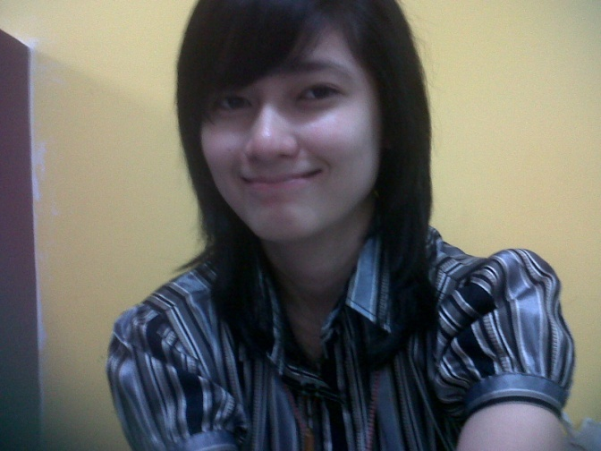
Coaching Clinic
Setiap Sabtu/Every Saturday
2, 9, 16, 23, 30 Mei 2012
Jam/Time: 10.00 - 12.00
Instruktur Profesional/
Professional Instructor:
Putrisia
TEnis Meja
..……………
.……………
For Family for Life
For Family for Life

Slide 9
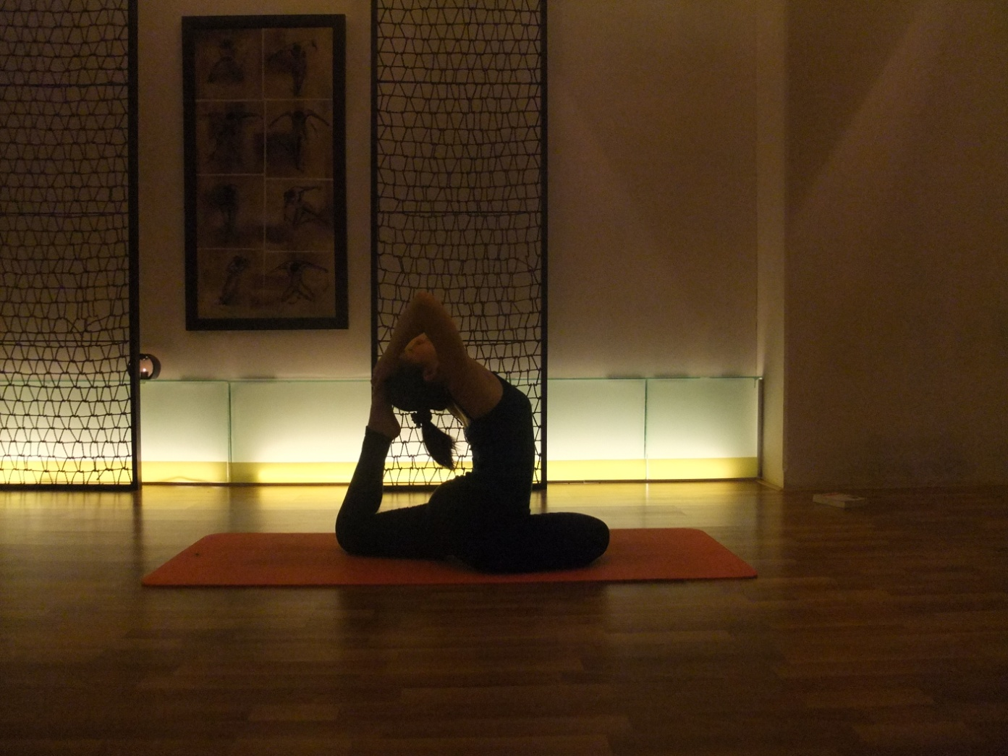
Unique YOGA BERSAMA Sdri. Aling
Hari SABTU 2, 9, 16, 23, 30 Mei, 2012
JAM: 10.30 Lokasi: Ruang Aerobic Lt 6
Saturday 2, 9, 16, 23, 30, May 2012
TIME: 10.30 Location: Aerobic Room 6th flr

Slide 10
RESIDENT - INFO
(01 Mei 2012)
Karena telah terjadinya beberapa pelanggaran yang menimbulkan ketidaknyamanan bagi Resident lain, Maka Management Mengingatkan kembali
kepada Resident bahwa,
SPA dan KOLAM RENANG adalah
FASILITAS KHUSUS bagi RESIDENT saja.
SIAPAPUN-Non Resident
DILARANG MENGGUNAKANNYA.
Fasilitas Bersama lainpun sesungguhnya tidak dianjurkan untuk Non Resident, kecuali dengan alasan tertentu & terbatas.
Terima kasih untuk dukungan & Kerjasamanya, Jika ada Keluhan & Masukan lain untuk KEBAIKAN BERSAMA, Silahkan sampaikan kepada kami.
Condominium Management

Slide 11
(01 Mei 2012) Ketentuan Tambahan Parkir MOBIL Resident , Oleh karena adanya beberapa PENYIMPANGAN pada Batasan Jumlah Mobil Penghuni yang Parkir di Condominium, Management Mengingatkan kembali akan hal tersebut sbb: 1. Maximal 2 Mobil yang diizinkan masuk per Unit (200 M²) 2. Mobil ditempeli STICKER dari Management. 3. Yang memasukan MOBIL lebih dari 2, dimohon Melapor kepada Management, Kami kategorikan sebagai kendaraan TITIPAN. Sekaligus sampaikan Durasi penitipannya. 4. Kendaraan TITIPAN wajib Parkir di Lantai 4 (P2), Jangan lagi Parkir di lantai 5 (P3) 5. Kendaraan TITIPAN adalah Tanggung Jawab Pemilik. 6. Untuk Alasan Keamanan, Management berhak untuk melarang kendaraan yang tidak memenuhi syarat untuk MASUK. Condominium Management
RESIDENT - INFO

Slide 12



Cambridge Condominium Resident
Turut Menyelamatkan Lingkungan

Slide 13
JADWAL PEMBUANGAN SAMPAH
Setiap HARI dan HANYA pada Jam berikut:
08.00 Pagi
13.00 Siang
21.00 Malam
Lakukan HANYA pada JAM tersebut. JIKA TIDAK, MAKA Alarm Tangga Darurat akan AKTIF.
Masih ada yang membuka di luar Jam tsb,
Mohon diingatkan kembali pekerjanya !!!!
Terimakasih anda telah
TURUT MENJAGA
KEBERSIHAN LINGKUNGAN
& RAMAH LINGKUNGAN.

Slide 14
ATURAN PARTISIPASI
Untuk berpartisipasi dalam gerakan GO GREEN, THINK GREEN
& TURUT MENYELAMATKAN LINGKUNGAN, yang salah satunya
adalah Men-Daur Ulang Sampah, kami sangat mengharap
dukungan seluruh Resident dan Karyawannya dengan cara:
Memisahkan selalu sampah kering yang dapat di Daur Ulang (Misal: Kertas2, Kerdus2, Kayu2, Plastik2, Botol2 dan barang2 kering lainnya) dengan sampah lain.
Khusus sampah basah, gunakan Plastik DEGRADASI (Yang hancur dalam masa 4 tahun) jika perlu gunakan 2 lapis plastik dengan pengikat kawat yang baik.
Plastik Degradasi dapat dibeli di Main Reception.
4. Sampah dengan Volume Besar, mohon hubungi TR.
Terima kasih anda telah
TURUT MENJAGA
KEBERSIHAN LINGKUNGAN
& RAMAH LINGKUNGAN.

Slide 15


.……………
KETENTUAN
DEMI KEAMANAN BERSAMA
-------------------------------------------------------------------------------------------------------------------------------------------------------------
SETELAH MEMBUANG SAMPAH,
TUTUP KEMBALI
RAPAT-RAPAT PINTU TANGGA DARURATNYA

Slide 16

.……………
HIMBAUAN
Jangan Pinjamkan
KARTU AKSES PRIBADI anda Kepada ORANG LAIN.
Penyalahgunaan, akan kami Non-aktifkan
Do not Lend
Your Private Access Card
To SOMEBODY ELSE.
Any misused Card will be deactivate
For Family for Life ..……………
.……………

Slide 17
.……………
HIMBAUAN
Oleh karena banyaknya terjadi KEBAKARAN di kota Medan, Kami himbau dan ingatkan seluruh Resident untuk sangat hati-hati terhadap hal-hal yang dapat mengakibatkanya, baik yang ditimbulkan dari KOMPOR GAS, alat-alat PEMANAS dari LISTRIK dan akibat dari HUBUNGAN ARUS PENDEK (Konslet)
Jangan tinggalkan Unit sebelum alat-alat tersebut diatas AMAN / DIMATIKAN.
“Keteledoran KITA akan berakibat buruk juga bagi ORANG LAIN”
For Family for Life ..……………
.……………

Slide 18
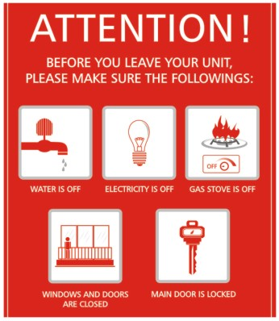
.……………
HIMBAUAN
Sebelum keluar dari Unit, pastikan hal-hal berikut:
Matikan Kran Air
Matikan Lampu atau alat elektronik yang tidak perlu hidup
Matikan Kompor GAS
Tutup & kunci Pintu2 & jendela2
Kunci pintu Utama Unit

Slide 19
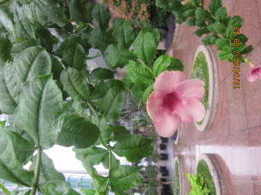
DO YOU KNOW ……………
.……………
Mandevilla
Nama popular : Mandevilla, Dipladenia
Brazilian Jasmine
Nama latin : Mandevilla Sanderi, Familia : Apocynaceae
Daerah asal : Brazil Tenggara
Penempatan : Pergola, teralis
Perbanyakan : Stek, biji
Jenis Bunga ini ada di sekitar kita, bagi yang BERMINAT, silahkan hubungi
Tenant Relations.

Slide 20
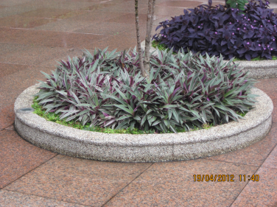
DO YOU KNOW ……………
.……………
Zebrina, Adam Hawa
Nama latin : Zebrina pendula
Familia : Commelinaceae
Daerah asal : Meksiko
Perbanyakan : Stek
Pemisahan Rumpun
Jenis Tanaman ini ada di sekitar kita, bagi yang BERMINAT, silahkan hubungi
Tenant Relations

Slide 21






ENJOY ……………
.……………
Enjoy the Various Hot Drink from Nestle Product
at Main Reception,
For YOU,
Your Family
&Your Guest

Slide 22
LAIN –LAIN ..……………
.……………
Jika ada PERUBAHAN & INFORMASI TAMBAHAN, mengenai INSIDE akan segera kami masukan.
Seluruh Resident di mohon untuk selalu melihat Resident Info TV Channel ini.
Jika ada Keluhan, Masukan atau Ide-ide untuk kebaikan bersama, silahkan menyurati atau menghubungi Tenant Relations, Assistant Manager atau General Manager langsung.
Jika ada hal yang belum jelas atau yang ingin ditanyakan, silahkan bertanya LANGSUNG, karena kami ada 24 JAM.
Condominium Management

